Slide 1
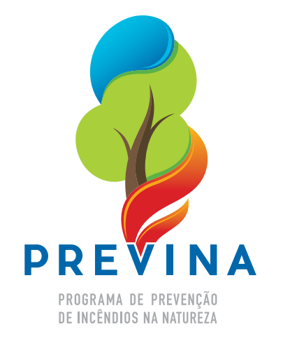

Slide 2







INSTITUIÇÕES ENVOLVIDAS

Slide 3

1963 – PARANÁ EM FLAGELO
Agosto de 1963
Pós geada negra
  Geada + estiagem + queimadas para limpeza

Slide 4
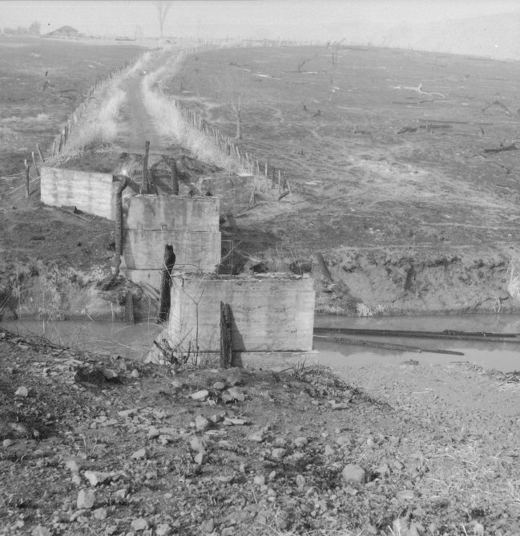
Consequências
110 mortes
5,7 mil famílias atingidas
8 mil imóveis
128 cidades atingidas

Slide 5
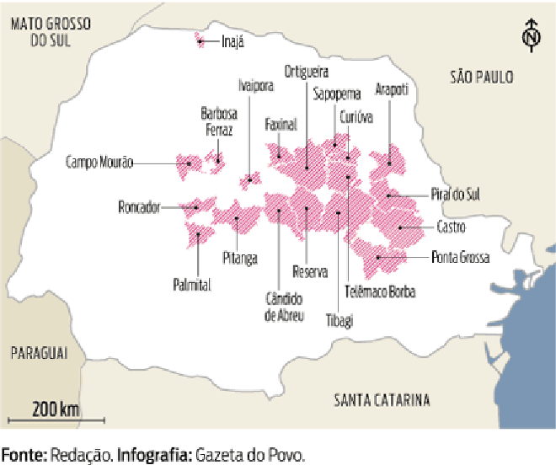
Consequências
20 mil hectares de plantações
500 mil hectares de florestas nativas
1,5 milhões de hectares de campos e matas secundárias

Slide 6
O Inicio
Dentro deste contexto, durante a realização do Curso de Combate Incêndios Florestais do Corpo de Bombeiros Militar do Paraná, no ano de 2015, iniciaram-se tratativas entre o IAP e Corpo de Bombeiros para a produção de Planos de Proteção de Incêndio focando-se nas Unidades de Conservação Estaduais.

Slide 7
Composição Grupo de Trabalho
Defesa Civil Estadual
Corpo de Bombeiros,
Instituto Ambiental do Paraná,
Batalhão da Policia Ambiental,
SANEPAR,
Federação Paranaense de Montanhismo através de sua Brigada Voluntária de Combate a Incêndios Florestais,
Associações de Moradores lindeiros às Unidades de Conservação

Slide 8
DECRETO nº 10859/18 PREVINA
Criação e normatização do Programa
Secretarias envolvidas: SEMA, SESP, Casa Militar
O Programa – PREVINA tem como finalidade promover medidas de prevenção e resposta nas Unidades de Conservação Estaduais, no que se refere aos incidentes envolvendo Incêndios Florestais e Busca e Salvamento.

Slide 9
PREVINA – PREVENÇÃO DE INCÊNDIOS NA NATUREZA
Prevenir o acontecimento de incêndios florestais;
Padronizar as estratégias de prevenção e combate a incêndios nas Unidades de Conservação (Ucs);
Aumentar a agilidade na resposta a incêndios florestais nas Ucs;
Aumentar a capacidade de resposta;

Slide 10
PREVINA – PREVENÇÃO DE INCÊNDIOS NA NATUREZA
Melhorar a troca de informações entre a comunidade e órgãos responsáveis;
Equipar as Unidades de Conservação do Estado;
Estabelecer procedimentos de comunicação e resposta;
Capacitar e recapacitar agentes públicos e sociedade civil organizada para realização de combate a incêndios florestais.

Slide 11
Executados
Decreto e estabelecimento de estrutura do Programa;
Estrutura de acionamento;
Planos piloto (modelo);
Treinamento para brigada voluntária (estruturando modelo padrão);
Confecção Logomarca programa;
ROIF.

Slide 12
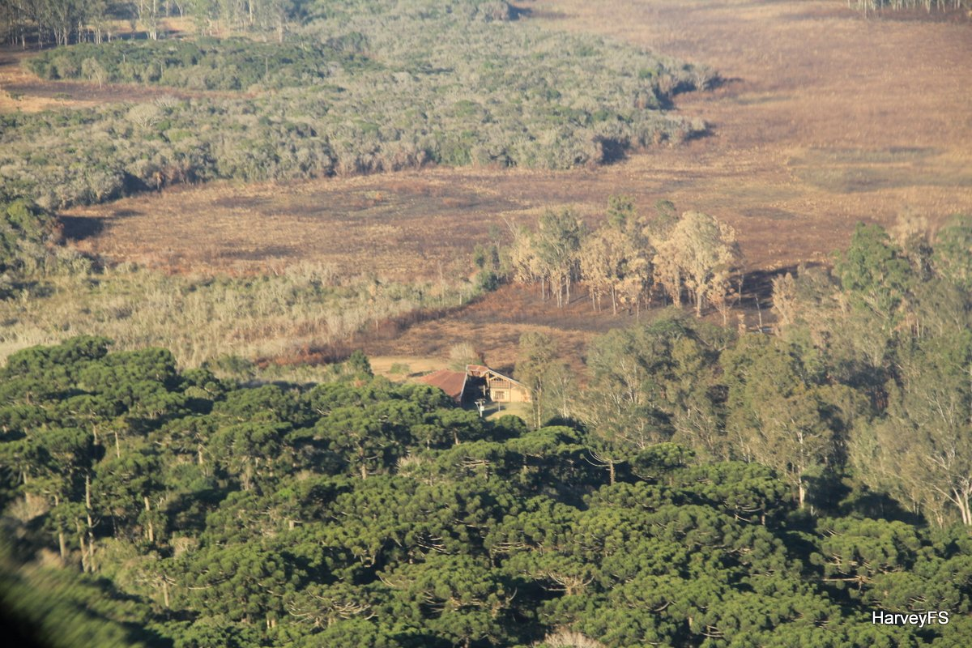
INCÊNDIOS NO PARANÁ
FLORESTA ESTADUAL METROPOLITANA
  12/07/16

Slide 13
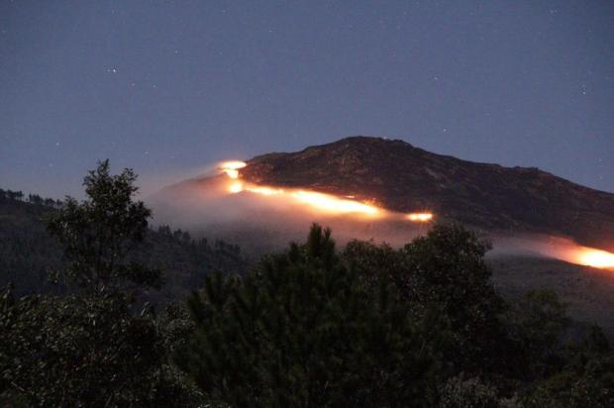
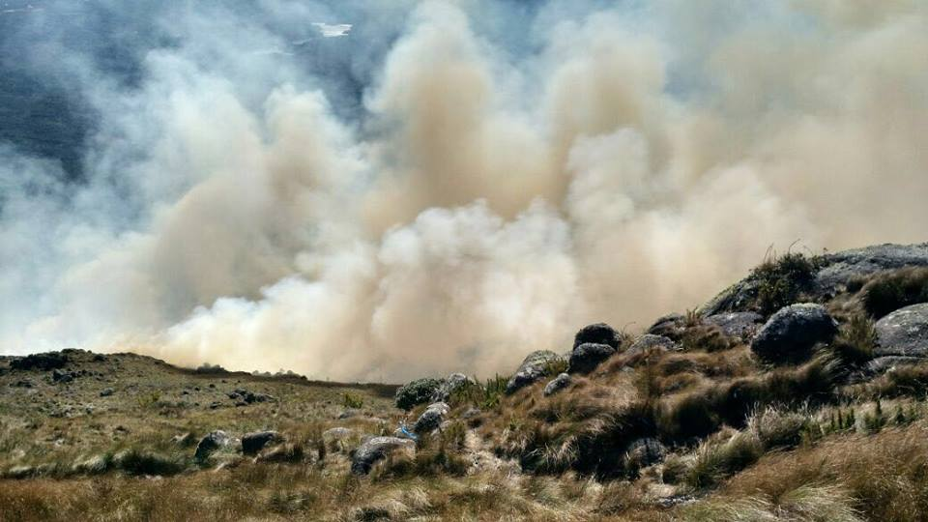
INCÊNDIOS NO PARANÁ
MORRO ARAÇATUBA – APA DE GUARATUBA
  17/07/16

Slide 14
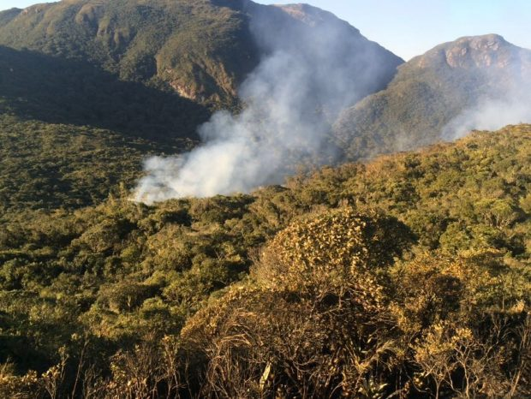
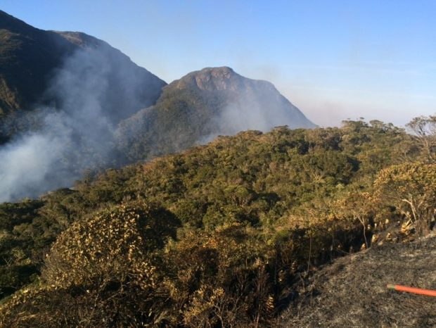
INCÊNDIOS NO PARANÁ
MORRO PELADO – PE PICO MARUMBI
  24/07/16
  6 hectares de florestas queimadas

Slide 15
PLANOS PILOTOS
PE PICO MARUMBI
PE PICO PARANÁ / PE ROBERTO R. LANGE
PE SERRA DA BAITACA
FLORESTA ESTADUAL METROPOLITANA
Área aproximada de 13. 846,07 hectares, equivalente a 14. 443 campos de futebol.

Slide 16
PLANOS PILOTOS
Elaboração de Planos de Prevenção e Planos de Contingência;
Criação de estrutura de atendimento, com comunicação e equipamentos;
Capacitação das equipes de atendimento, Brigadas Voluntárias.

Slide 17
PLANOS PILOTOS
Levantamento de campo, (IAP, Corpo de Bombeiros e Defesa Civil);
Estruturação do documento base (Defesa Civil);
Compilação dos dados e confecção dos Planos Físicos (Defesa Civil);

Slide 18
A executar
Planos 68 Unidades de Conservação do Paraná;
Compra de equipamentos/materiais de comunicação;
Compra de equipamentos/materiais de atendimento para as demais unidades;
Treinamento de novos grupos de brigada;
Materiais de Educação Ambiental;
Plano Online;
Realização de processo licitatório para aquisição de equipamentos de combate a incêndios florestais, equipamentos de proteção individual e equipamentos de busca e resgate (Defesa Civil e IAP).

Slide 19
PLANOS –2017

Slide 20
PLANOS –2019

Slide 21
CONTATOS
Defesa Civil:
Ten. Marcos Vidal – 41 3281-2509
Email: marcosvidaljr@gmail.com
Wilson B. H. Alves – 41 3281-2530
Email: wilsonbhalves@defesacivil.pr.gov.br

